Slide 1
Nichtlineare Funktionen Indirekte Proportionalität - Beispiel

Slide 2
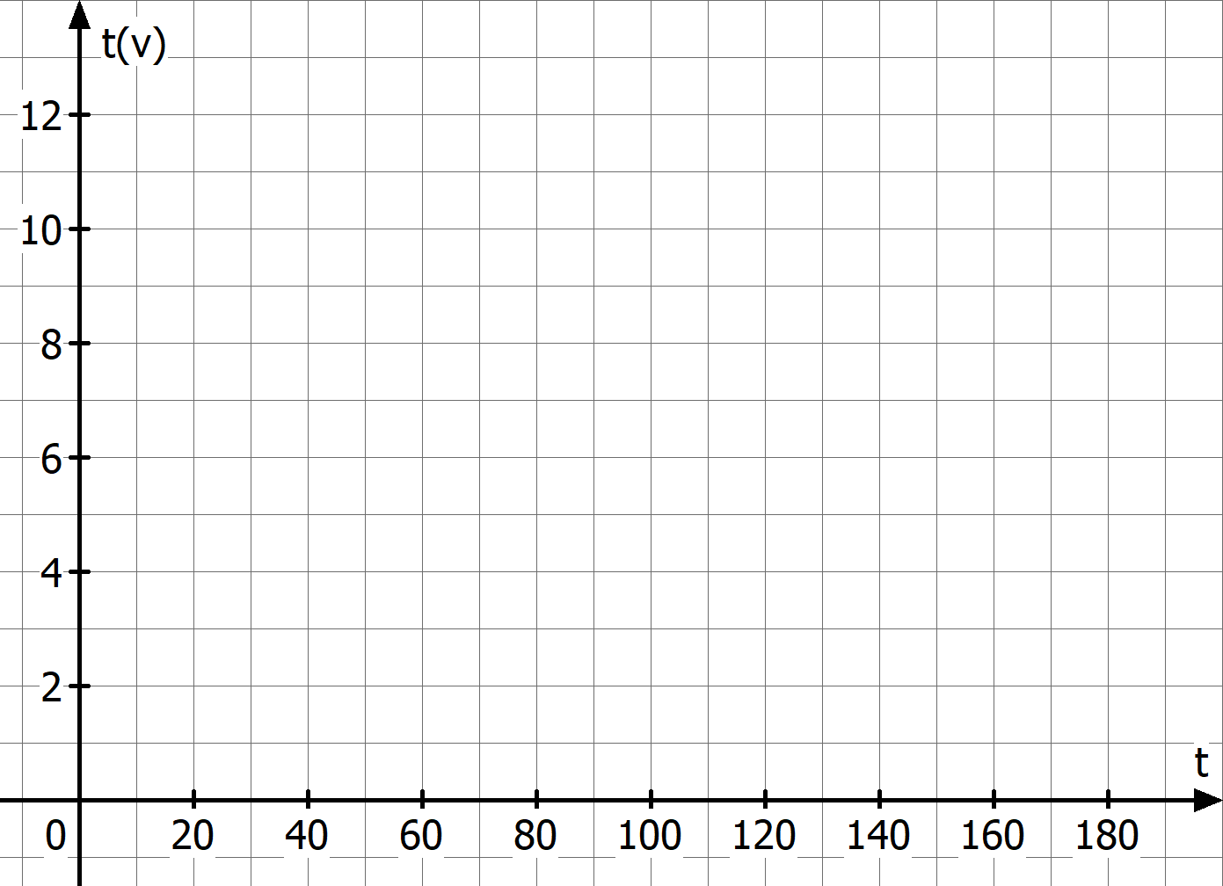
Bsp.) Die Autobahn-Strecke zwischen Wien und Graz beträgt ca. 200 km.
a. Gib eine Funktion $t(v)$ an, die die Abhängigkeit der Fahrzeit t von der Durchschnittsgeschwindigkeit v eines Autos beschreibt.
b. Gib eine geeignete Definitionsmenge an und erstelle eine Wertetabelle.
c. Zeichne den Graphen der Funktion und interpretiere den Zusammenhang von Geschwindigkeit und Fahrzeit.
v… in km/h | t(v) … in h
20
40
60
80
100
120
140
160
180

